Slide 1
Blockchain, NFT, Cryptos, Metaverse

Slide 2
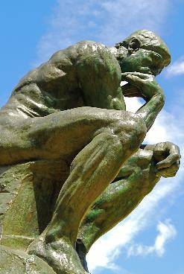
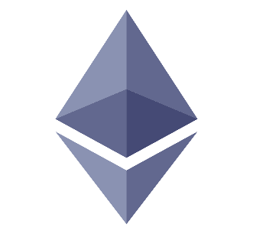
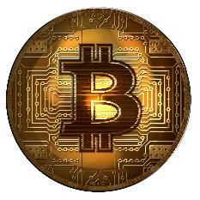
DAO
DEFI
BLOCKCHAIN
WEB 3
SMART
CONTRACT
METAVERSE
NFT
TOKENISATION DE L’ECONOMIE

Slide 3
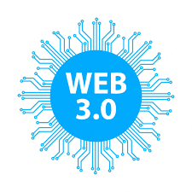


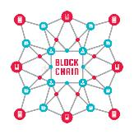
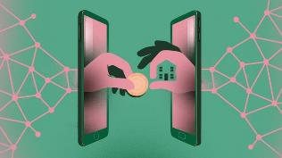

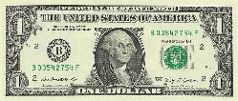
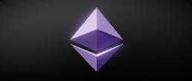
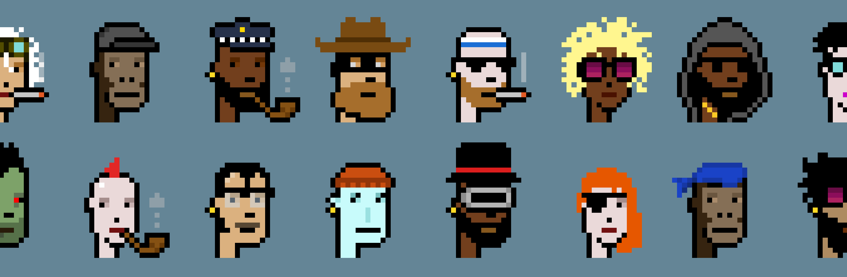

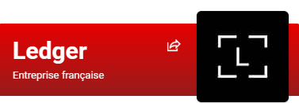


1
2
3
Cryptomonnaie
bitcoin
TOKEN FONGIBLE
Bitcoin
BLOCKCHAIN
BLOCKCHAIN
Ethereum
Ignite
Zero Cash
Tezos
Solana
Cryptomonnaies
Ether (ETH)
IGT (ignite)
Zcash
XTZ
Sol
Rarible
Opensea
Sandbox
Tokens
(immobilier, droit de vote, œuvres d’art…
Wallet Metamask
TOKEN NON FONGIBLE (NFT)
Exemple, un terrain dans Decentraland (Token Mana)
Exchange décentralisé
Uniswap
Pancakeswap
Exchange centralisé
BINANCE
Coin Base

Slide 4
BLOCKCHAIN

Slide 5
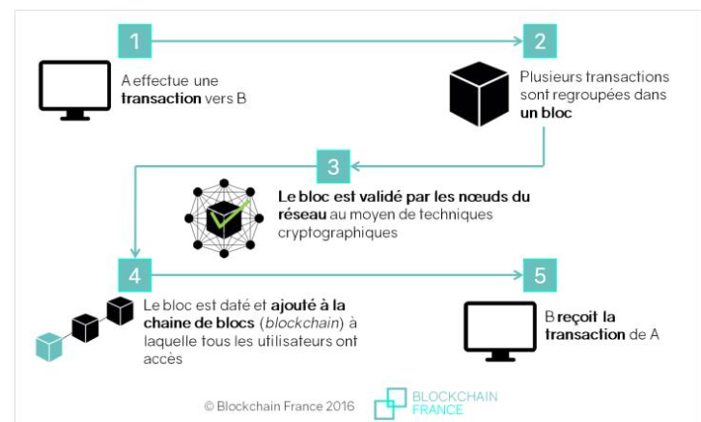

Slide 6
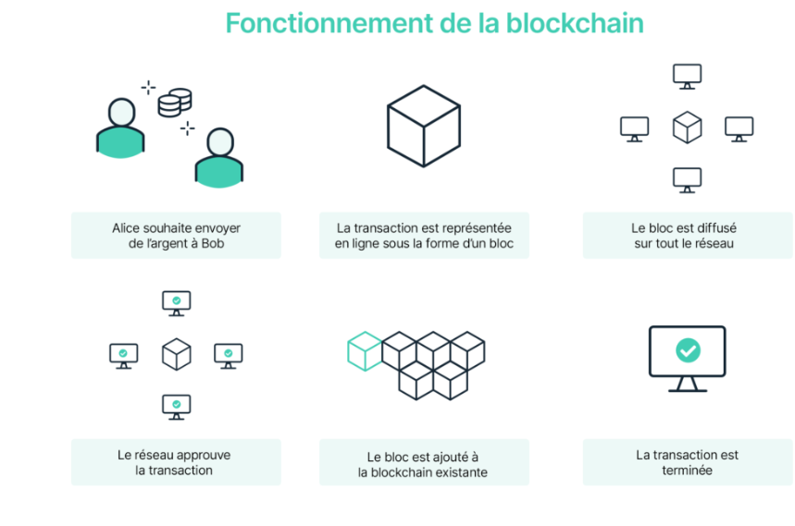
Source : Ledger Academy

Slide 7
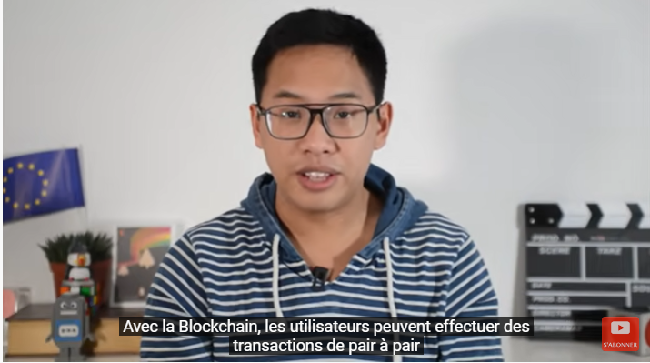
Pour comprendre la notion de clés et de smart contract
https://www.youtube.com/watch?v=bKtFYnrDXFk&t=1s
Notes:
5,31 – 11,13

Slide 8
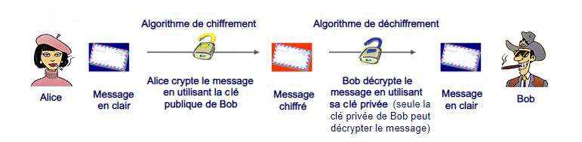
256 bits
Hachage : marqueur d’identification unique d’un bloc
Un hash est une fonction qui convertit une entrée (ou "message") en une longueur fixe de chaîne de caractères, qui semble aléatoire.
La sortie devrait toujours avoir la même longueur, quelle que soit la longueur de l'entrée.
https://emn178.github.io/online-tools/sha256.html
ALLEZ SUR CE LIEN ET TAPEZ N’IMPORTE QUELLE PHRASE PUIS LA MEME PHRASE AVEC !
Comparez les empreintes
CRYPTOGRAPHIE
Notes:
8,36
14,03

Slide 9
Exercices
En utilisant le même lien, concevez un hash finissant par ef5a
  Si vous réussissez, vous vous imposez comme le meilleur mineur de la classe
Qu’en concluez-vous ?
En Groupe de 4
Toujours avec le même lien, écrivez une phrase sur une feuille, obtenez son hash, passez la feuille à votre voisin qui écrira à son tour une phrase sur la même feuille et hachera cette phrase et ainsi de suite.
  A quatre, vous avez créé un bloc de blockchain.
  Que se passe-t-il si la deuxième personne du groupe souhaite modifier sa phrase ?

Slide 10
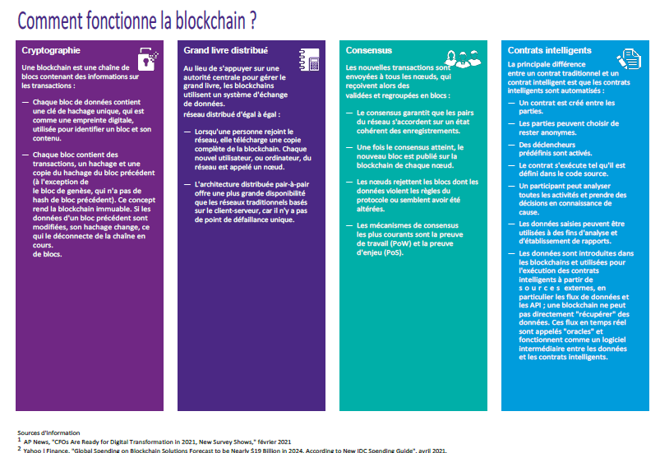

Slide 11
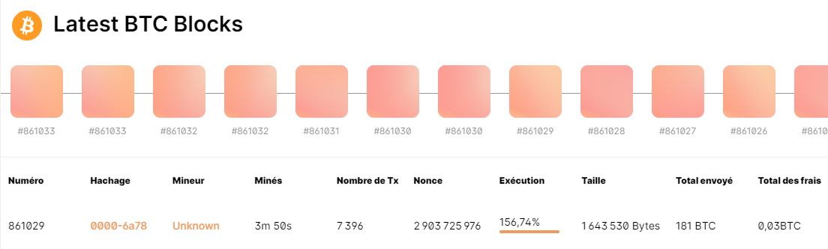
https://www.blockchain.com/explorer/blocks/btc?page=1
Numéro de bloc : Identifiant unique du bloc. Hash : Empreinte cryptographique du bloc. Mineur : Entité ayant validé (miné) le bloc .Miné : Temps écoulé depuis que le bloc a été miné. Nombre de transactions : Nombre total de transactions dans le bloc. Nonce : Nombre arbitraire utilisé par les mineurs pour valider le bloc. Taille : Taille du bloc en octets. Total envoyé : Montant total de Bitcoins transférés dans le bloc. Frais totaux : Frais de transaction collectés dans le bloc.

Slide 12
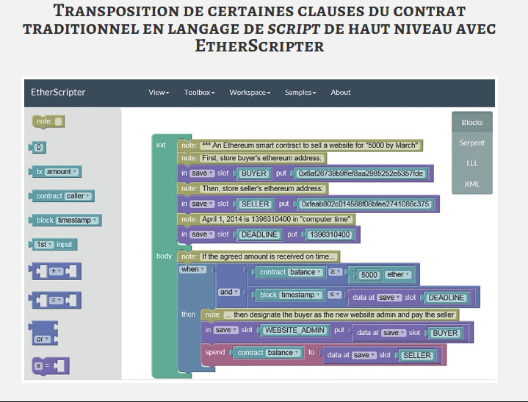
Smart Contract
ORACLE
https://www-cairn-info.ezpaarse.univ-paris1.fr/revue-realites-industrielles-2017-3-page-81.htm

Slide 13
Démonstration (génération de code Smart contract sur CHATGPT)
Programme de Fidélisation avec Blockchain
Consigne :Imaginer un programme de fidélisation où un smart contract automatise la distribution de récompenses basées sur le comportement d'achat des clients d'une marque de mode.
Objectif :Développer un smart contract qui gère un programme de fidélisation, déclenchant automatiquement des récompenses basées sur des achats et des actions spécifiques des clients.
Étapes 1 : Déterminer des objectifs spécifiques pour le programme de fidélisation (ex : augmenter la fréquence des achats, promouvoir des produits spécifiques).Identifier les comportements des clients qui seront récompensés (ex : achat répété, recommandations à des amis).
Etape 2 : Demandez à Claude ou à ChatGPT de rédiger ce smart contract.

Slide 14
Les principaux protocoles Blockchain
La blockchain est une technologie de stockage et de transmission d’informations, transparente, sécurisée, et fonctionnant sans organe central de contrôle. Tout est ineffaçable.
Blockchains publiques
  Code open-source
  Bitcoin, Ethereum
Blockchains privées
  Hyperledger, Corda
  Hyperledger :
    « permissioned blockchains »
    L’adhésion au réseau est donc contrôlée, et les membres peuvent avoir besoin d’une autorisation supplémentaire pour certaines actions sensibles.
  Nota : Ethereum peut être utilisé dans un contexte privé.
Privée
Permissioned
Hybride
Consortium
Publique
¨Permissionless

Slide 15
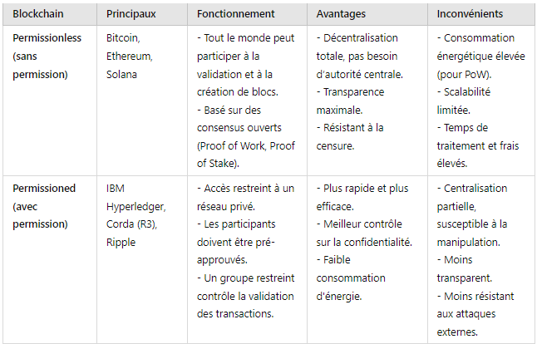

Slide 16
LES USAGES BLOCKCHAIN

Slide 17
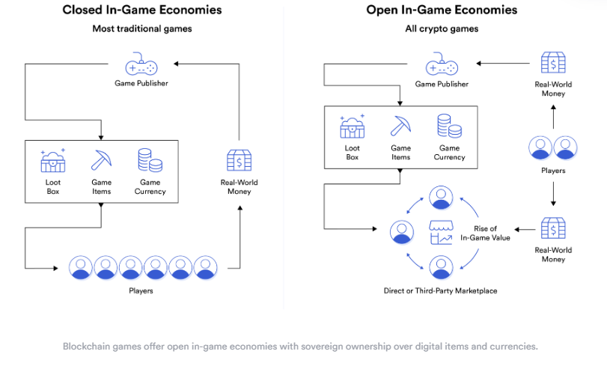
Blockchain et Gaming
https://chain.link/education/blockchain-gaming

Slide 18
Gaming, une nouvelle gouvernance
Économie de jeu fermée, le modèle économique est principalement centré sur le game publisher (l'éditeur du jeu).Les joueurs achètent des objets en jeu ou de la monnaie de jeu à partir de la boutique du jeu, mais ces objets et cette monnaie restent sous le contrôle de l'éditeur.
Économie de jeu ouverte , dans les jeux basés sur la blockchain, les joueurs ont un contrôle plus direct sur les objets en jeu et la monnaie en jeu, car ils sont représentés comme des actifs numériques. Ces objets et monnaies peuvent être stockés dans des portefeuilles personnels en dehors du jeu, ce qui permet aux joueurs de réellement posséder leurs biens numériques. Les joueurs peuvent vendre ou échanger ces objets dans des marchés tiers ou des marketplaces décentralisées, et ainsi monétiser leurs biens en dehors de l'environnement du jeu

Slide 19
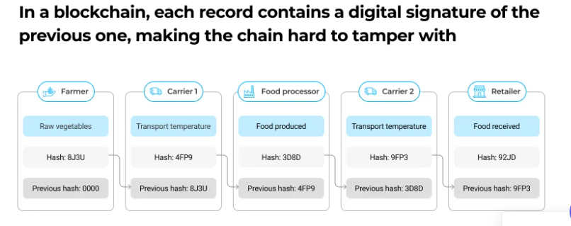
Blockchain et transport de biens perissables
https://www.softeq.com/blog/blockchain-for-business-use-cases-and-real-life-examples

Slide 20
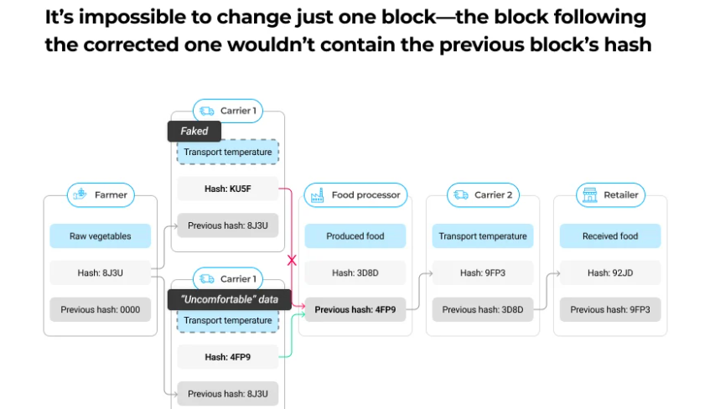

Slide 21
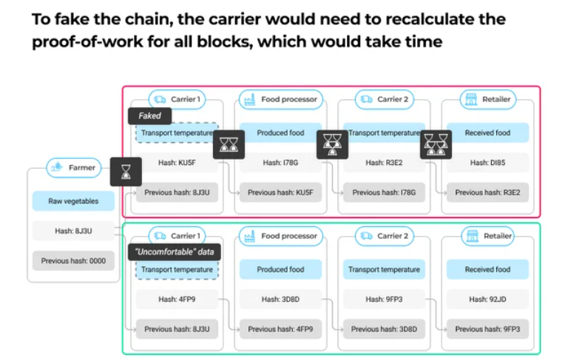

Slide 22
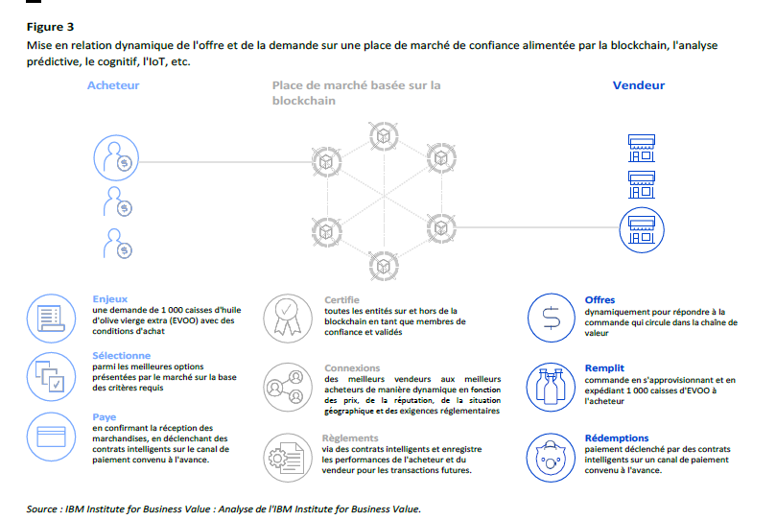
Sur les processus achat

Slide 23
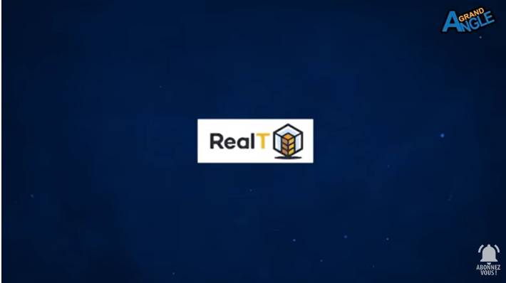
https://www.youtube.com/watch?v=ZcuGX5xjnmc
L’immobilier

Slide 24
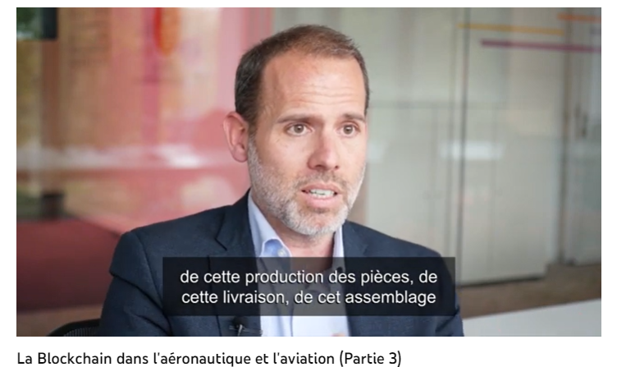
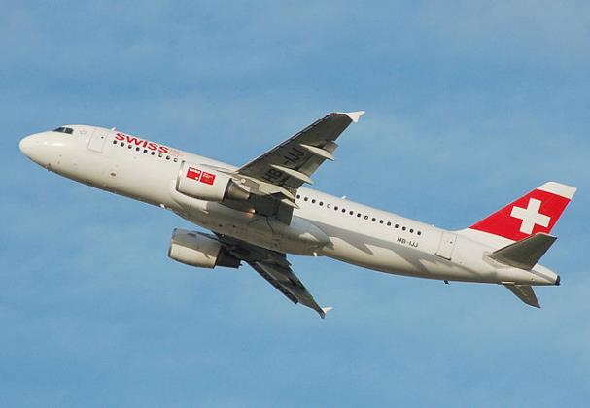
https://www.youtube.com/watch?v=8vAcGxCoNmc
L’aéronautique

Slide 25
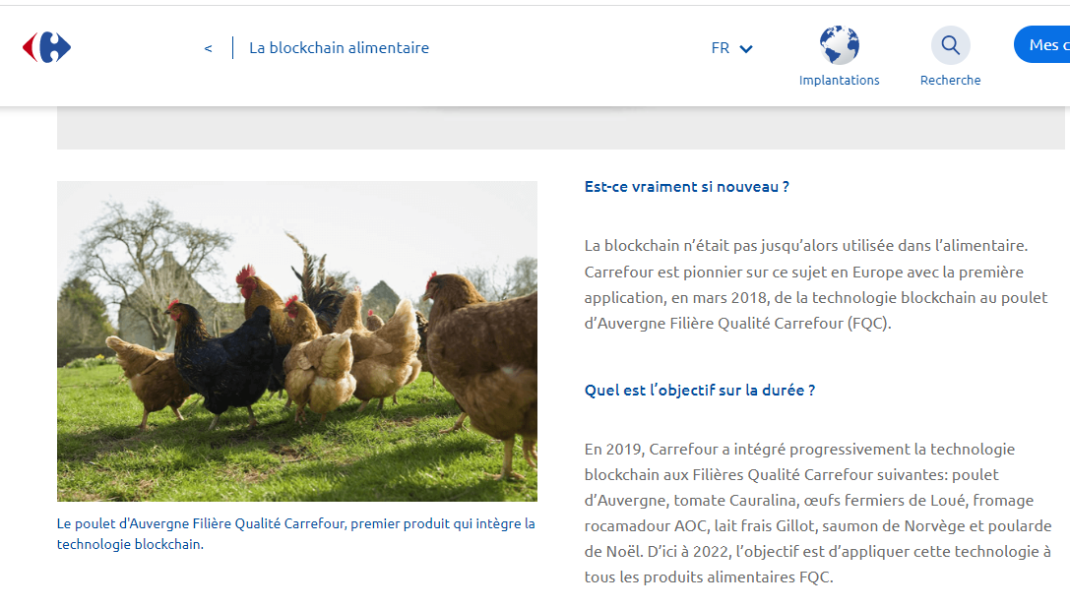
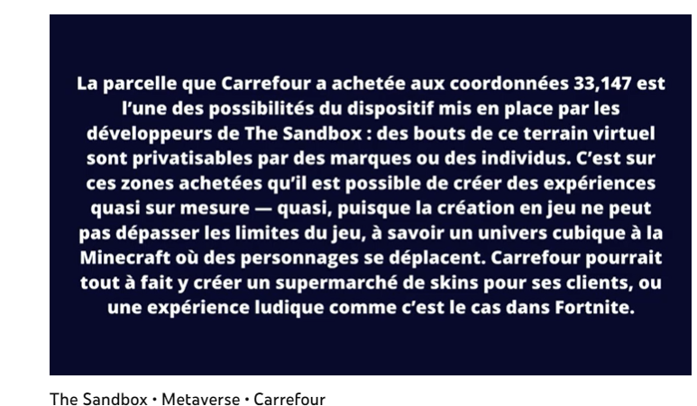
L’alimentaire
https://www.youtube.com/watch?v=8TBkX98FKQ4

Slide 26
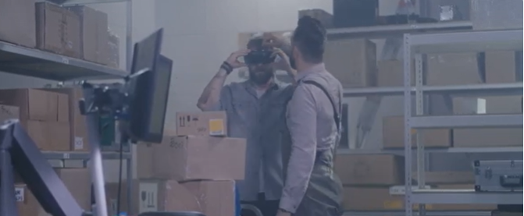
La logistique
https://www.youtube.com/watch?v=PDu1kwwrql8&ab_channel=Visionstrat%C3%A9giquebyThibault

Slide 27
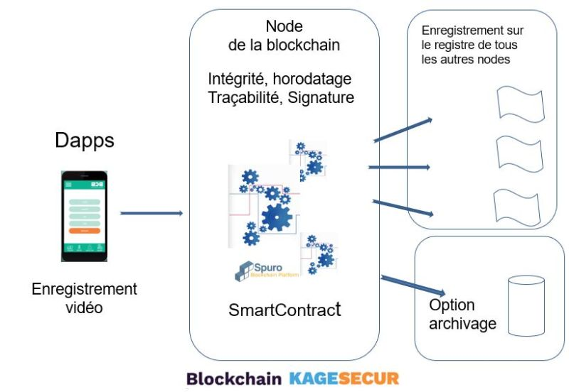
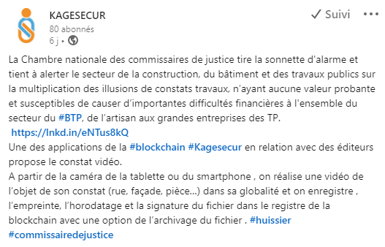
La construction

Slide 28
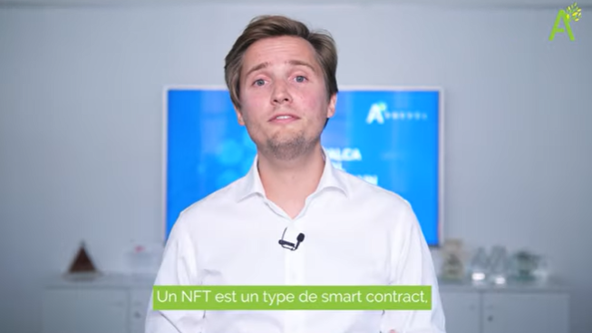
https://www.youtube.com/watch?v=mBjqaJP4tZU&ab_channel=Financi%C3%A8reArbevel

Slide 29
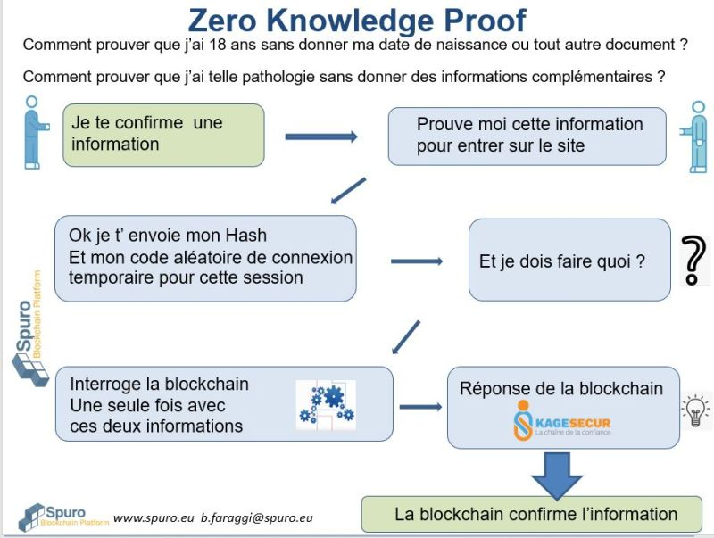
L’identité

Slide 30
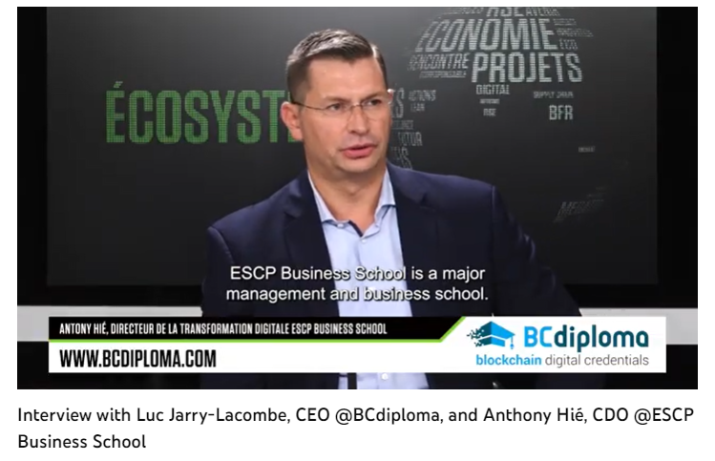
https://www.youtube.com/watch?v=kvIlHP0uroA&t=1s
La formation

Slide 31
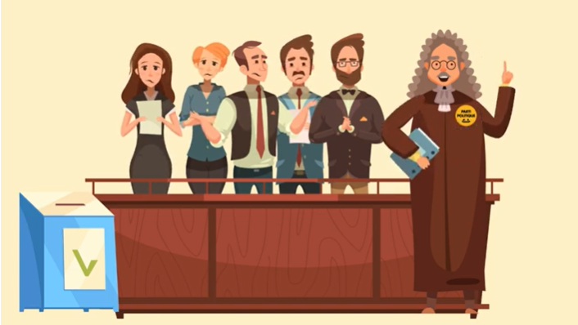
https://www.youtube.com/watch?v=aUA8KNZV_Rs
Les élections

Slide 32
Bitcoin, ether et les autres

Slide 33
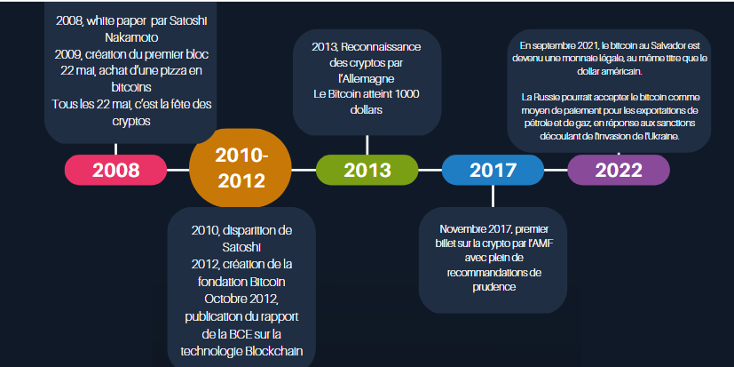
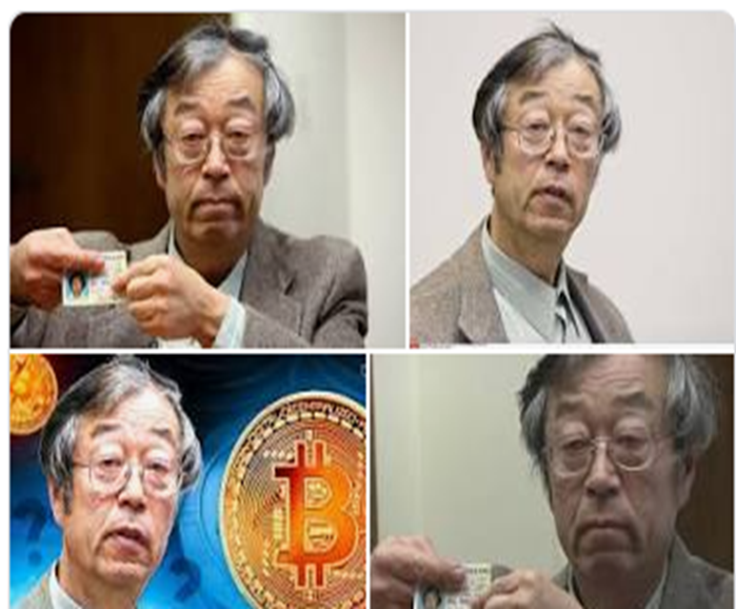
https://www.youtube.com/shorts/dESM3zZq30g

Slide 34
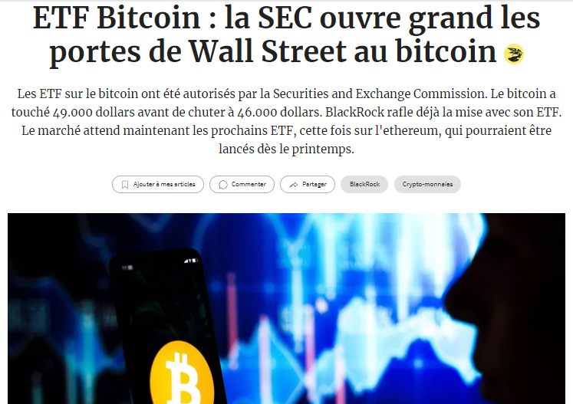

Slide 35
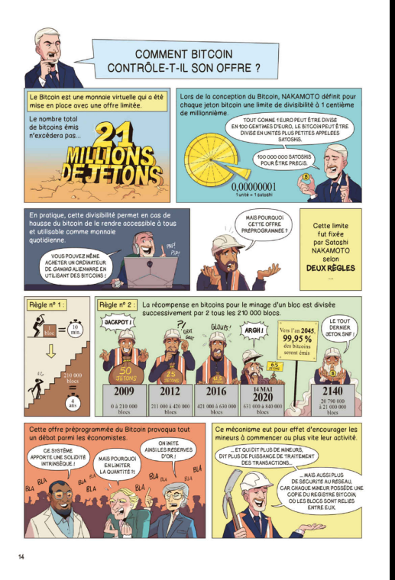
GPU (Graphical Processing Unit) :
Carte graphique" ou "processeur graphique", ASIC (Application-Specific Integrated Circuit)
21 Millions de jetons
1 Satoshi = 0,00000001 bitcoin
1 SATS = 0.0002616 USD.
Le taux de hachage d'un mineur ou d'un pool est le nombre de calculs qu'ils peuvent effectuer chaque seconde. C'est souvent mesuré en térahashs par seconde (TH/s) ou en pétahashs par seconde (PH/s). Plus le taux de hachage est élevé, plus vous avez de chances de résoudre le puzzle cryptographique avant les autres mineurs, ce qui signifie que vous obtenez la récompense du bloc.

Slide 36
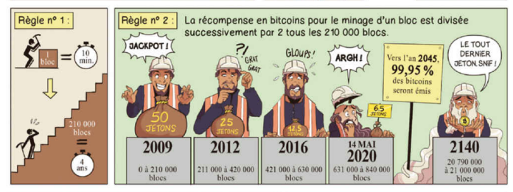
Règle 1
1 Bloc= 50 bitcoins à l’origine en récompense
1 Bloc toutes les 10 minutes
4 ans = 210 000 blocs
2140
21 Millions de bitcoins
Règle 2
La récompense en bitcoins pour le minage d’un bloc est divisée successivement par 2 tous les 210 000 blocs.
Le Halving
Miner un bloc est 68 milliards de fois plus difficile que le bloc Genèse (premier bloc)
Il faut 3x10²³ hashs

Slide 37
Le travail d’un mineur
  Visionner : https://www.youtube.com/watch?v=bKP4kXoTMWU&ab_channel=Tech%26Co
Si un mineur trouve le bloc suivant en premier, il recevra des mining fees.
Selon une estimation de 2020, Satoshi aurait miné environ 22 472 blocs entre janvier 2009 et mai 2010. Sa fortune, qui est immobile depuis sa disparition, serait de 1 122 693 bitcoins. Au cours actuel (52000 euros), cela représente 53 milliards d’euros.
Le meilleur mineur solo
  Le mineur gagnera la récompense de 6,25 BTC moins les 2%, soit 0,125 BTC, prélevés par le pool minier. Il recevra en outre les frais de transaction du bloc qui s’élève à environ 0,1 BTC.
Masse monétaire Bitcoin limitée à 21 millions de bitcoins.

Slide 38
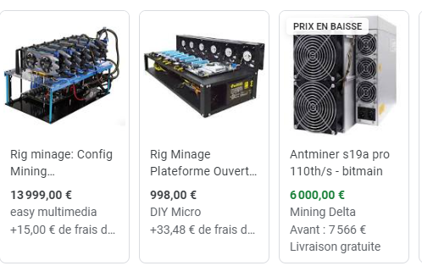
Les algorithmes de consensus
Proof of Work (1)
Dans le Proof of Work, le protocole définit les conditions qui rendent un bloc valide. Celui-ci pourra, par exemple, dire que seul un bloc dont le hachage commence par 00 est valide.
Nous demandons aux utilisateurs qui veulent ajouter des blocs (nous les appellerons validateurs) de fournir un stake. Le stake est une valeur qu'un validateur doit mettre en gage afin de le dissuader d'agir de manière malveillante. Si ceux-ci trichent, ils perdront leur stake. Par exemple de la puissance de calcul, des cryptomonnaies ou leur réputation.
Votre stake, dans le mining, correspond aux coûts de ces machines et à l'électricité nécessaire pour les faire tourner. Les ASIC sont conçus dans le seul but de miner. La seule façon de récupérer votre investissement initial est de miner et d'obtenir des récompenses en réussissant à ajouter un nouveau bloc à la blockchain.

Slide 39
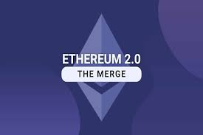
Les algorithmes de consensus
Un pool de staking est un groupe de détenteurs du coins qui fusionnent leurs ressources pour augmenter leurs chances de valider des blocs et donc de recevoir des récompenses. Ils combinent leur pouvoir de staking et partagent proportionnellement les récompenses en fonction de leur contribution au pool.
Proof of stake (2)
L'idée principale est que les participants doivent verrouiller leurs monnaies (leur « stake ») pour qu'à intervalle régulier, le protocole leur attribue aléatoirement le droit de valider le bloc suivant. Évidemment, la probabilité d'être choisi est souvent en corrélation avec le nombre de coins – plus un participe verrouille de coins, plus ses chances sont importantes.
Le « stake » (la détention de coins) est ce qui incite les validateur à maintenir l'intégrité du réseau. S'ils échouent, ceux-ci perdent l'intégralité de leur stake.
ETHPOW
FORK pour conserver POW

Slide 40
Les algorithmes de consensus
Proof of authority (3)
Le modèle de preuve d'autorité repose sur un nombre limité de validateurs de blocs. Les blocs et les transactions sont vérifiés par des participants pré-approuvés, qui jouent le rôle de modérateurs du système.
Le mécanisme du PoA est perçu comme un renoncement à la décentralisation. Les systèmes PoA ont un trafic et un débit élevé, mais certains aspects de l’immuabilité sont mis en cause lorsque des mesures telles que la censure et la mise en place de listes noires peuvent être facilement introduites.
Une autre critique courante concerne l’identité des validateurs du PoA , qui est consultable par tous. Connaître l’identité des validateurs pourrait potentiellement conduire à des cas de corruption par une tierce partie.

Slide 41
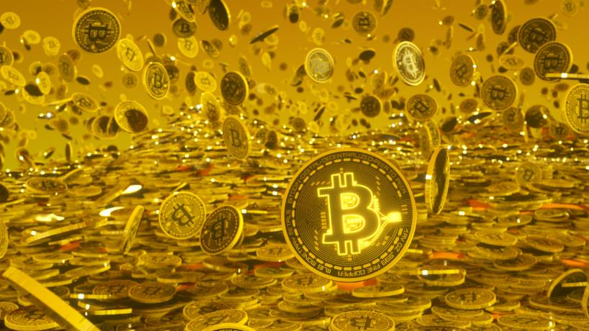
JE RETIENS…Le HALVING
Qu'est-ce que le halving ?
Halving = Division par deux
Relatif au processus de minage du bitcoin
Récompense du mineur divisée par deux régulièrement
Mineurs en compétition pour résoudre des équations
Le premier à réussir obtient une récompense en bitcoins
La récompense initiale était de 50 bitcoins par bloc

Slide 42

JE RETIENS…Le HALVING
2012: Premier halving – Récompense réduite à 25 bitcoins
2016: Deuxième halving – Récompense réduite à 12,5 bitcoins
2020: Troisième halving – Récompense réduite à 6,25 bitcoins
2024: Quatrième halving (prévu) – Récompense réduite à 3,125 bitcoins
bitcoin a une limite de 21 millions d'unités
Assure la rareté du bitcoin, similaire à l'or
Limite insérée dans le code blockchain, inchangeable
Limite de 21 millions atteinte prévue pour 2140
Plus de 18 millions de bitcoins déjà minés, soit 88,3% du total
Le halving rend le minage de bitcoin de plus en plus difficile

Slide 43
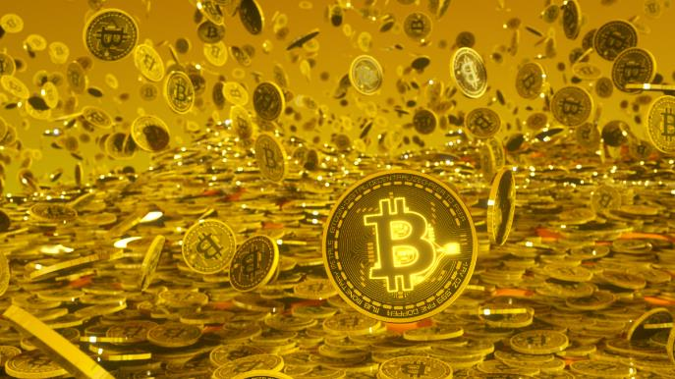
JE RETIENS…Le HALVING
Pourquoi 21 millions de bitcoins ?
Chiffre choisi par Satoshi Nakamoto sans explication précise
Hypothèse 1: Alignement avec le montant global d'argent en circulation en 2009 (21 trillions de dollars)
Hypothèse 2: Logique mathématique basée sur le temps de minage d'un bloc

Slide 44
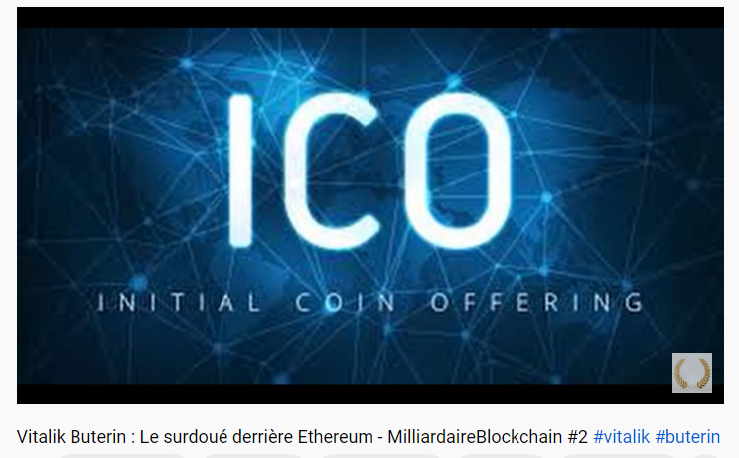
Le tournant ethereum
2015
ETHEREUM
https://www.youtube.com/watch?v=8OFeSurftbo

Slide 45
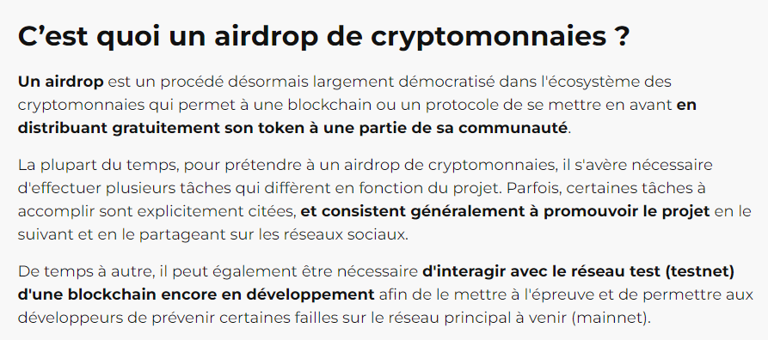
https://cryptoast.fr/comment-participer-a-un-airdrop-de-crypto-monnaie/

Slide 46
STELLAR, UN AIRDROP REUSSI
Airdrop de Stellar Lumens (XLM)
Stellar est une plateforme de paiement décentralisée qui vise à connecter les banques, les systèmes de paiement et les individus rapidement et à faible coût. Stellar Lumens (XLM) est la crypto-monnaie native de la plateforme Stellar.
La Stellar Development Foundation avait pour objectif de distribuer 50% de l'offre totale de XLM à des individus dans le monde entier. Cet airdrop massif avait pour but d'attirer un grand nombre d'utilisateurs sur la plateforme Stellar et d'augmenter la sensibilisation et l'adoption.
En partenariat avec Blockchain.com en 2018, la Stellar Development Foundation a distribué 125 millions de dollars en XLM à tous les utilisateurs de la plateforme. Chaque utilisateur éligible recevait environ 25 $ en XLM. Pour participer, les utilisateurs devaient s'inscrire, vérifier leur identité et posséder un portefeuille Blockchain.
L'airdrop a considérablement accru la notoriété de Stellar dans la communauté crypto.
De nombreux nouveaux utilisateurs ont été introduits à Stellar et XLM grâce à cette distribution gratuite.
Cela a également stimulé l'intérêt pour la plateforme et les projets construits sur Stellar.

Slide 47
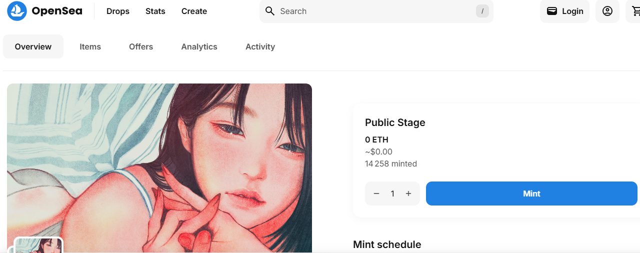
Les drops sur opensea (qu’il faut parfois minter soi même)
https://opensea.io/drops

Slide 48
LA NOTION DE TOKEN

Slide 49
Qu’est-ce-qu’un token ?
Les cryptomonnaies sont des tokens fongibles c’est-à-dire interchangeables. Les tokens non fongibles sont uniques et sont créés grâce à une blockchain. D’où les NFT…
1
2
3
4
Un token est un asset numérique.
Il a un propriétaire.
Un token est créé par un smart contract, le plus souvent sur la blockchain Ethereum.
Il peut être vendable et achetable à tout moment, en particulier sur des plateformes d’échange à un prix fixé en temps réel par l’offre et la demande. Il est donc très liquide.
A ce titre, il peut représenter ainsi un droit d’usage d’un produit ou service blockchain ; un droit de vote ; un droit d’auteur ; un moyen de paiement.

Slide 50
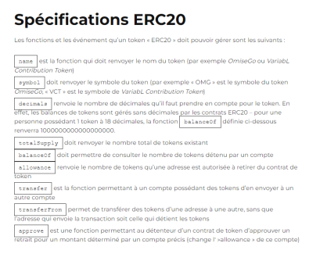

Slide 51
TOKENS
Adhérer à une association (DAO 901)
Donner des points de fidélité ou le droit d’accès ou d’adhésion à un club (TokenCard)
Donner droit à des dividendes pour un projet particulier
Acheter de l’or (DigixDAO)
Représenter une valeur spécifique par exemple un euro (token ETH-EURO)
Tracer les “actes de propriété” et le transfert de propriété grâce au transfert de token
Voter dans une organisation décentralisée et donner un droit de vote plus ou moins important en fonction du nombre de tokens détenus.

Slide 52
Les differents tokens
Equity token
  Les Equity tokens représentent des droits émis par une entreprise qui a procédé à une ico (Initial Coin Offering) et qui ont été cédés aux investisseurs en contrepartie des fonds qu'ils ont apportés à cette jeune entreprise du secteur de la technologie Blockchain. (source vernimmen)
Utility token
  Un utility token est un « jeton utilitaire » dont la principale fonction consiste à permettre l'accès futur à un service ou à un produit proposé ...
Security token
  Le security token définit un titre ou actif numérique. Le security token représente l’équivalent numérique d’une prise de parts de capital dans une entreprise, une part de propriété dans l’achat d’un appartement mis en location,
https://cryptoast.fr/security-token-vs-utility-token-comparaison/

Slide 53
L’écosystème NFT

Slide 54
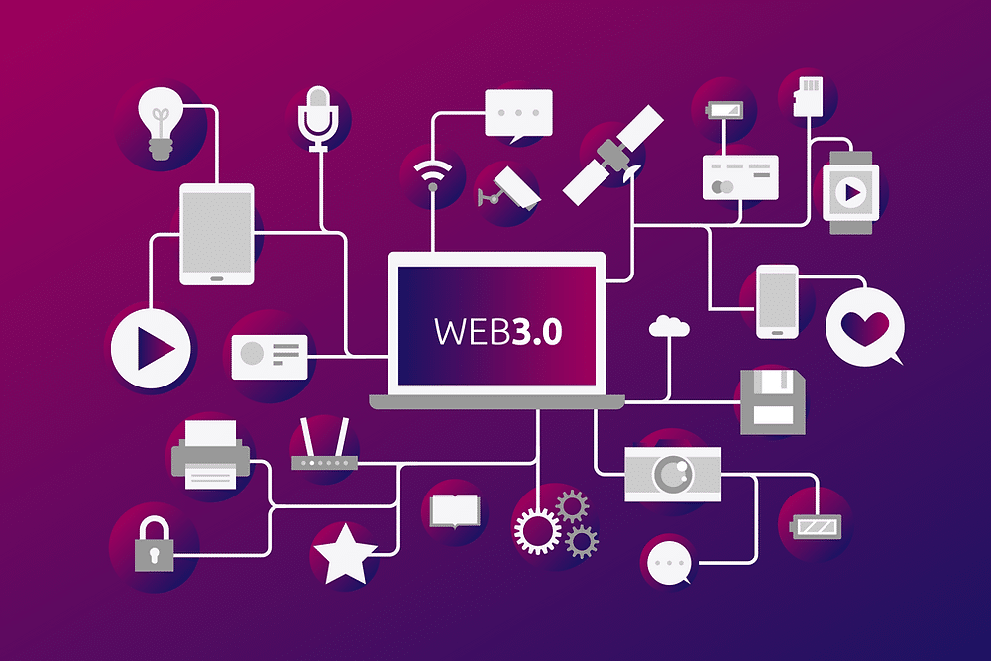
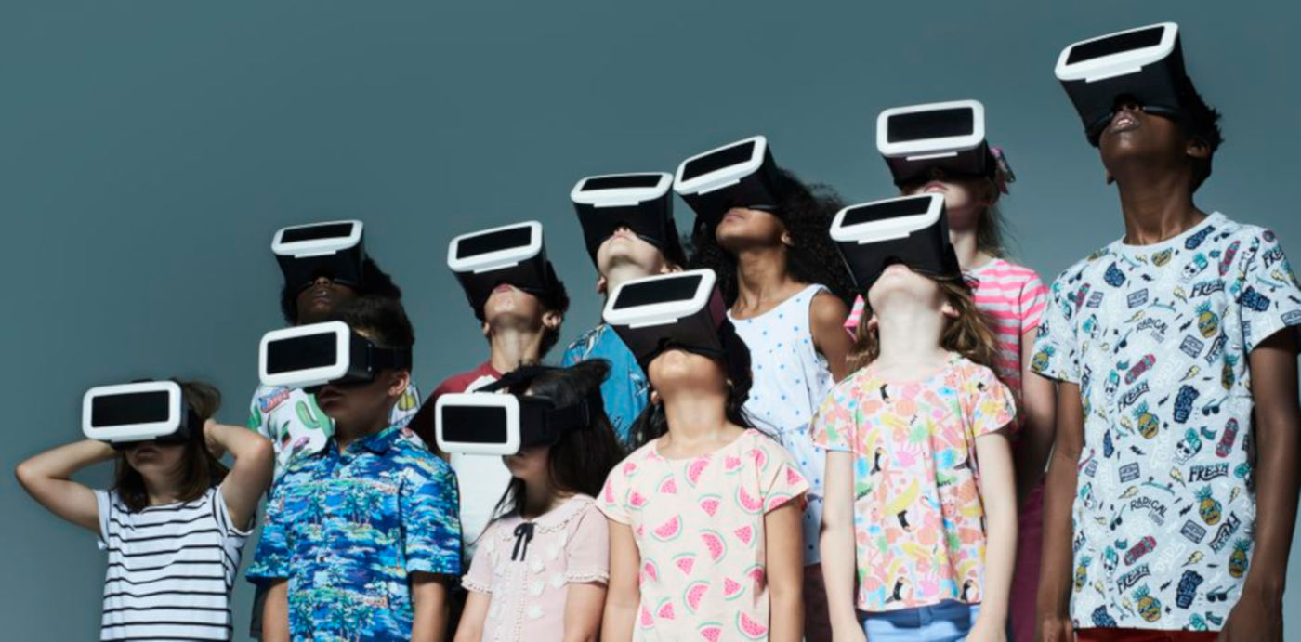
WEB 3

Slide 55


Qu’est-ce-que le web 3 ?
COMBINAISON DU WEB 2 ET DE LA BLOCKCHAIN
METAVERSES
NFT
INVENTE EN 2014 PAR GAVIN WOOD, INFORMATICIEN ANGLAIS
A PARTICIPE AU DEVELOPPEMENT D’ETHEREUM

Slide 56

https://www.youtube.com/watch?v=bsGv-D85Gxo

Slide 57

METAVERSE

Slide 58

Le roman met en scène une Amérique où les sectes religieuses et les mafias prolifèrent sur fond de désorganisation de l'État fédéral américain et de la plupart des États, ce qui entraîne des flots de réfugiés.
Le roman imagine un monde apocalyptique où un magnat qui a découvert des moyens de contrôler l'esprit humain s'en sert pour accroître son pouvoir grâce à une drogue nommée Snow Crash. Le Snow Crash, une drogue qui attaque le cerveau humain, désorganise le système nerveux et rend fou.
Son ambition sera contrariée par un hacker qui compte sur le savoir illimité que lui donne son accès au Métavers.
1992

Slide 59

La réalité perçue par la plupart des humains est une simulation virtuelle en se connectant à la « Matrice », créée par des machines douées d'intelligence, afin d'asservir les êtres humains, à leur insu, et de se servir de la chaleur et de l'activité électrique de leur corps comme source d'énergie. Le programmeur informatique Neo apprend cette vérité et rejoint une rébellion. (wikipédia)
1999

Slide 60

In a dystopian 2045, people seek to escape from reality through the OASIS (Ontologically Anthropocentric Sensory Immersive Simulation), a multiplayer virtual reality entertainment universe . The CEO of Innovative Online Industries (IOI) who seeks to control the OASIS himself by inserting intrusive online advertising.
2018

Slide 61

https://www.youtube.com/watch?v=YnHxHT3zmFc&ab_channel=ByondXR

Slide 62

NFT

Slide 63

Qu’est-ce-qu’un NFT ?
Non fongible
Jeton ou Token
Titre de propriété numérique, émis par une Blockchain (principalement Ethereum), et associé à un actif numérique (photo, vidéo, etc.)
Chaque NFT est unique et ne peut être reproduit. Un NFT est non fongible car unique et non interchangeable à la différence d’une monnaie.
Les NFT sont infalsifiables (car reposant sur la blockchain), traçables (transaction publique et visible et retrouvable grâce à l’explorateur de blockchain Etherscan), interopérables (basés sur les mêmes standards dont ERC 721), monétisables, uniques, indivisibles.

Slide 64
JE RETIENS
Dans le monde numérique, les NFTs fonctionnent de manière similaire. Ils sont uniques, vérifiables et traçables grâce à la technologie blockchain.
Chaque NFT a une information qui le rend différent des autres, même si deux NFTs peuvent avoir l'apparence d'une image similaire.
C'est cette unicité et la capacité de vérifier l'authenticité et la propriété qui donne de la valeur à certains NFTs.

Slide 65

https://nonfungible.com/market-tracker

Slide 66

LA BULLE NFT
https://nonfungible.com/market-tracker

Slide 67



L’histoire des NFT (1)
2014
Kevin McCoy crée le premier NFT, Quantum
2015
Création de la blockchain Ethereum par Vitalik Buterin et Gavin Wood
2017
Larvalabs distribue 10000 cryptopunks
https://www.youtube.com/watch?v=lzx32QIDHTQ

Slide 68




L’histoire des NFT (2)
2017
Lancement du jeu Cryptokitties sur Ethereum
2021
Everydays : the First 5000 days de Beeple vendu pour 69 millions de dollars chez Sotheby’s
2021
Quantum vendu 1,47 Millions de $ chez Sotheby’s
Cryptopunk #7523
11,7 millions de $ chez Sotheby’s

Slide 69


Voici la courbe représentant le volume de ventes sur 30 jours des six premières plateformes NFT, exprimé en milliers de dollars US. Comme on peut le voir, Blur domine le marché, suivi par OpenSea et Blur Blend. (septembre 2024)

Slide 70

LES PLACES DE MARCHE NFT (1)
Opensea
  Première place de marché en ligne
  Fondée en 2017
  Représente plus de 90% du marché des NFT
Rarible
  Des NFT, œuvres d'art numériques et des éléments de jeu vidéo.
  Première place de marché détenue par la communauté des utilisateurs
Magic Eden
  Fondée sur la blockchain Solana (Sol) et son portefeuille Phantom

Slide 71
Les principales places de marche nft
Blur, lancé en octobre 2022. Conçu principalement pour les traders professionnels de NFT, Blur offre des transactions rapides, des frais de transaction nuls et des fonctionnalités avancées comme les visualisations de profondeur de plancher et les mises à jour automatiques des métadonnées. Fondé par Tieshun Roquerre, connu sous le pseudonyme de "Pacman". La plateforme vise à être une alternative à OpenSea, offrant une plus grande réactivité et des incitations importantes via des airdrops pour engager sa communauté.
OpenSea actif depuis décembre 2017, ce qui en fait l'un des premiers marchés NFT. Offre une large gamme de collectibles NFT allant de l'art numérique aux biens virtuels. Il supporte plusieurs blockchains, y compris Ethereum et Polygon. A été co-fondé par Alex Atallah et Devin Finzer.
CryptoPunks a été lancé en juin 2017 par Larva Labs, un studio créatif basé à New York. Créé par Matt Hall et John Watkinson, CryptoPunks a été largement adopté comme symbole du mouvement crypto-art et reste l'un des projets les plus précieux et iconiques dans l'espace NFT.

Slide 72
Les principales places de marché
Blur Blend, faisant partie de l'écosystème Blur, a été lancé en mai 2023.Spécificités: Blur Blend est un protocole de prêt perpétuel pair-à-pair pour les NFTs qui permet aux utilisateurs d'emprunter de l'ETH en utilisant des NFTs comme garantie. Il introduit des concepts innovants comme les prêts sans date d'expiration et des taux d'intérêt fixes, offrant ainsi une flexibilité accrue pour les emprunteurs et les prêteurs. Blend vise à débloquer la liquidité des NFTs en permettant des achats maintenant, paiement plus tard (BNPL), ce qui facilite l'accès à des NFTs coûteux avec peu de capital initial.
Blur Aggregator n'a pas une date de lancement distincte mais fait partie de l'offre globale de Blur depuis son lancement en 2022 Blur Aggregator fonctionne comme un agrégateur de NFTs, collectant des offres de plusieurs marchés pour simplifier la recherche et l'achat de NFTs pour les utilisateurs. L'agrégateur est conçu pour optimiser l'efficacité des transactions NFT en permettant aux utilisateurs de comparer et d'exécuter des transactions à travers diverses plateformes au sein d'une interface unifiée.

Slide 73


CARITATIF
Association pour les chiens
AIRDROP
FAIR DISTRIBUTION
ROADMAP
Licence d’exploitation (l’autorisation d’exploiter l’image de son NFT) aux détenteurs de Bored Ape.
LES COLLECTIONS

Slide 74


Slide 75



Marques de wearables
DressX
(édition limitée, partenariat crypto.com)
Republiqe
(adapté à la forme de l’avatar)
The Fabricant
(NFT pour Puma)

Slide 76

Aura”, le consortium initié par LVMH et regroupant Prada, Cartier et OTB Group, continue de poser ses pions dans le « Web3 ». Cette solution blockchain d’authentification des produits a en effet annoncé à la fin du mois dernier qu’il intégrait la solution développée par l’entreprise diamantaire Sarine Technologies. Le but ? Garantir l’authenticité et le respect de principes éthiques dans la conception de leurs diamants, à travers leur traçabilité tout au long de la chaîne d’approvisionnement.
https://siecledigital.fr/2022/05/11/blockchain-nft-metaverse-lvmh-a-la-conquete-de-linternet-3-0/

Slide 77

NFT RENAULT
https://nft.renault.com/fr
Whitelist pour les prochains drops
conférence avec des figures du web3
Co-création et accès à du merchandising exclusif : hoodies et skateboards
Devient mécène de GM5, l’initiative sociale et solidaire de Renault

Slide 78

NFT PMU
https://playstables.io/fr

Slide 79

Les autres usages des NFT
Billetterie : La National Football League (NFL) vend des billets sous forme de NFT afin d’éviter la fraude.
✅ Adhésion : L'Olympia émet des cartes de membre sous forme de NFT donnant droit à des privilèges exclusifs.
✅ Musique : #Muse a vendu son dernier album « Will Of The People » sous forme de NFT.
✅ Immobilier : RealT permet la numérisation d’actif immobilier, généralement peu liquide.
Muse / Serenade

Slide 80



Augmenter la propriété perçue grâce à un système flexible de droits de propriétés
Meilleure rémunération des créateurs
Activer les ventes croisées (cross-sell)
Achat de NFT (répliques de produits physiques)
Achat de NFT exclusifs de la marque
Les 2
Avantages uniques aux consommateurs
Notion de Club
Lancement de produits
Communication
Modernité, Branding des marques traditionnelles
Média-Planning

Slide 81

Pour compléter ce cours, voir : NFT derniers cas d’usage, NFT Evolution 2023-2024

Slide 82
MINTER UN NFT

Slide 83
Minter un nft
Le terme est souvent employé et désigne le fait d’inscrire son œuvre digitale sur la blockchain, bref de créer un NFT. Pour minter du NFT, il vous faut :
Comprendre le standard ERC
Le standard ERC, à lire sur : https://www.ethereum-france.com/qu-est-ce-qu-un-token-erc20/
Concernant les NFT, le standard est ERC721. Les ERC721 peuvent être construits et programmés comme les ERC20 avec des smart contracts mais ils viennent avec la preuve de leur historique de transaction. Les ERC721 fournissent notamment une URL de token (tokenURI) qui pointe vers le rendu visuel du NFT

Slide 84

https://www.youtube.com/watch?v=PnYRdiUrWgA
Minter un NFT

Slide 85
JURIDIQUE

Slide 86


Slide 87



